Slide 1

“I Test Genetici Per La Diagnosi”
Undicesima Giornata Fiorentina
dedicata ai pazienti con
malattie mieloproliferative croniche
Sabato 17 maggio 2025
Chiara Maccari
CRIMM, Centro di Ricerca e Innovazione per le Malattie Mieloproliferative, AOU Careggi
Notes:
Buon pomeriggio a tutti.
Mi chiamo Chiara Maccari sono una biologa che lavora al CRIMM
Oggi vi racconterò in modo semplice come i test genetici ci aiutano nella diagnosi della trombocitemia essenziale.

Slide 2

LABORATORIO CRIMM
CENTRO DI RICERCA ED INNOVAZIONE PER MALATTIE MIELOPROLIFERATIVE
Laboratorio di OncoEmatologia:
Onco= tumori
Ematologia= sangue
malattie mieloproliferative croniche
Mastocitosi
Leucemia Mieloide Acuta
DIAGNOSTICA e RICERCA
Giornata del Paziente 2025
Notes:
Il nostro laboratorio si occupa di diagnosi e ricerca. Studiamo malattie del sangue, come policitemia vera, trombocitemia essenziale, mielofibrosi, mastocitosi e la leucemia mieloide acuta.
Siamo una squadra di biologi, biotecnologi e medici che lavorano insieme per migliorare le diagnosi e le terapie.

Slide 3
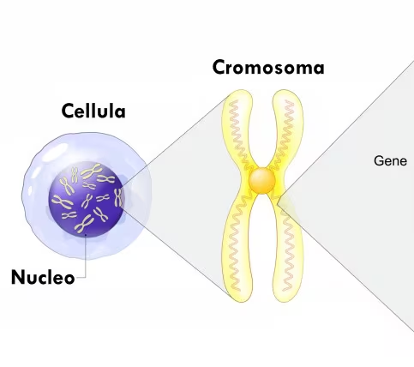
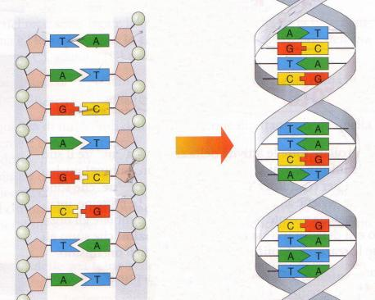
MA PRIMA DI ENTRARE NEL VIVO DI QUESTA CHIACCHIERATA….
Che cosa è il DNA?
molecola che contiene le istruzioni genetiche per tutti gli esseri viventi
DNA
E’ responsabile di tutte le informazioni ereditarie per definire i caratteri di un organismo vivente, dalle piante agli animali, fino ai batteri
Giornata del Paziente 2025
Notes:
Per capire cosa facciamo in laboratorio, dobbiamo partire da una domanda: cos'è il DNA? Il DNA è una lunga molecola composta da basi (o lettere) che si ripetono in una sequenza precisa per formare i geni che codificano per le proteine. Può essere immaginato come un libro di istruzioni presente in quasi tutte le cellule del nostro corpo. Questo libro contiene tutte le informazioni necessarie per costruire e far funzionare il nostro organismo

Slide 4
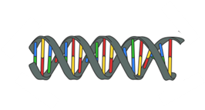
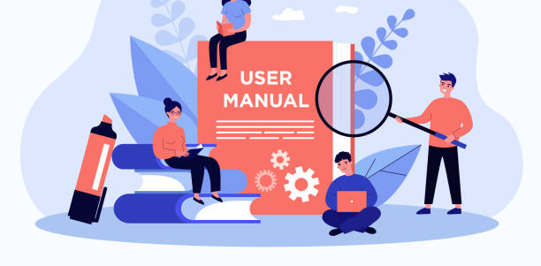

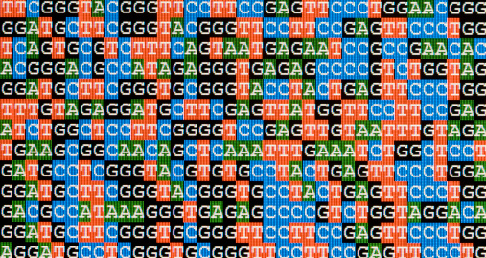
A cosa serve il DNA?
Colore dei capelli,occhi,pelle
Statura
Respirare
Digerire
Ecc….
Giornata del Paziente 2025
Notes:
Il DNA determina tutto: colore degli occhi, statura, capacità di digerire... Ma se c'è un errore nel DNA, può nascere un problema. E nel nostro campo, può significare una malattia del sangue.
Possiamo immaginare che sia una ricetta: se la segui bene, il “piatto” riesce perfettamente. Se invece c’è un errore nella ricetta, qualcosa può andare storto.

Slide 5
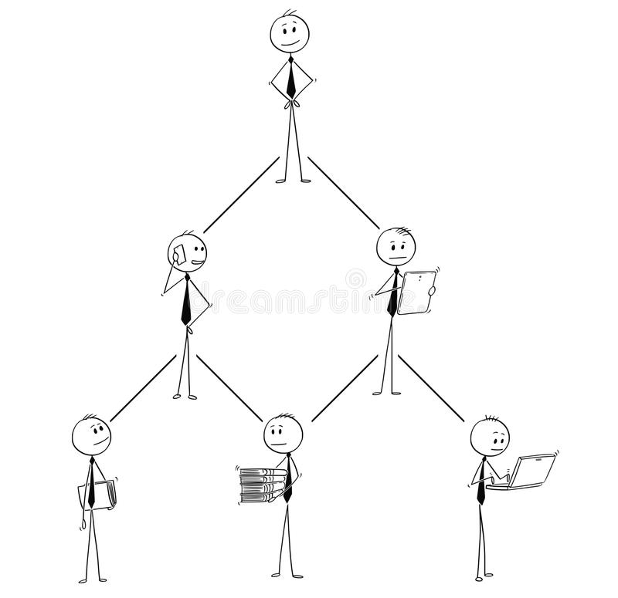
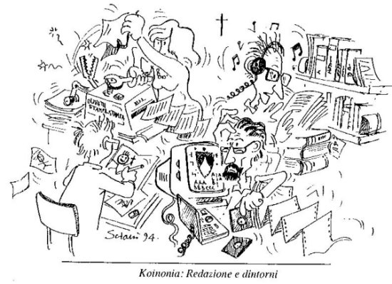
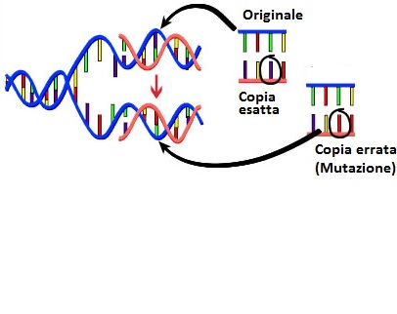
Cosa è una mutazione?
Un cambiamento nelle sequenze di nucleotidi che compongono il DNA
Aggiunta di una lettera:
rendere→ prendere
a→ da
Sostituzione di una lettera:
ciao → miao
Ripetizione di una parola:
metti 2 2 chiodi al muro
Mancata stampa di pagine e/o interi capitoli
Doppia stampa di pagine e/o interi capitoli
errore nel sistema di controllo
MUTAZIONE!!
Giornata del Paziente 2025
Notes:
Una mutazione è proprio questo: un errore nel "testo" del DNA. Può succeder che una lettera venga cambiata o una parola venga saltata o ripetuta.
A volte queste modifiche sono innocue o addirittura vantaggiose, ma altre volte possono far funzionare male le cellule, come può succedere nella TE in cui alcune mutazioni nel DNA possono determinare l’aumento delle numero di piastrine in circolo.
Un modo facile per ricordarlo è pensare al DNA a come un libro d’istruzione e alle mutazioni come un errore di stampa.

Slide 6

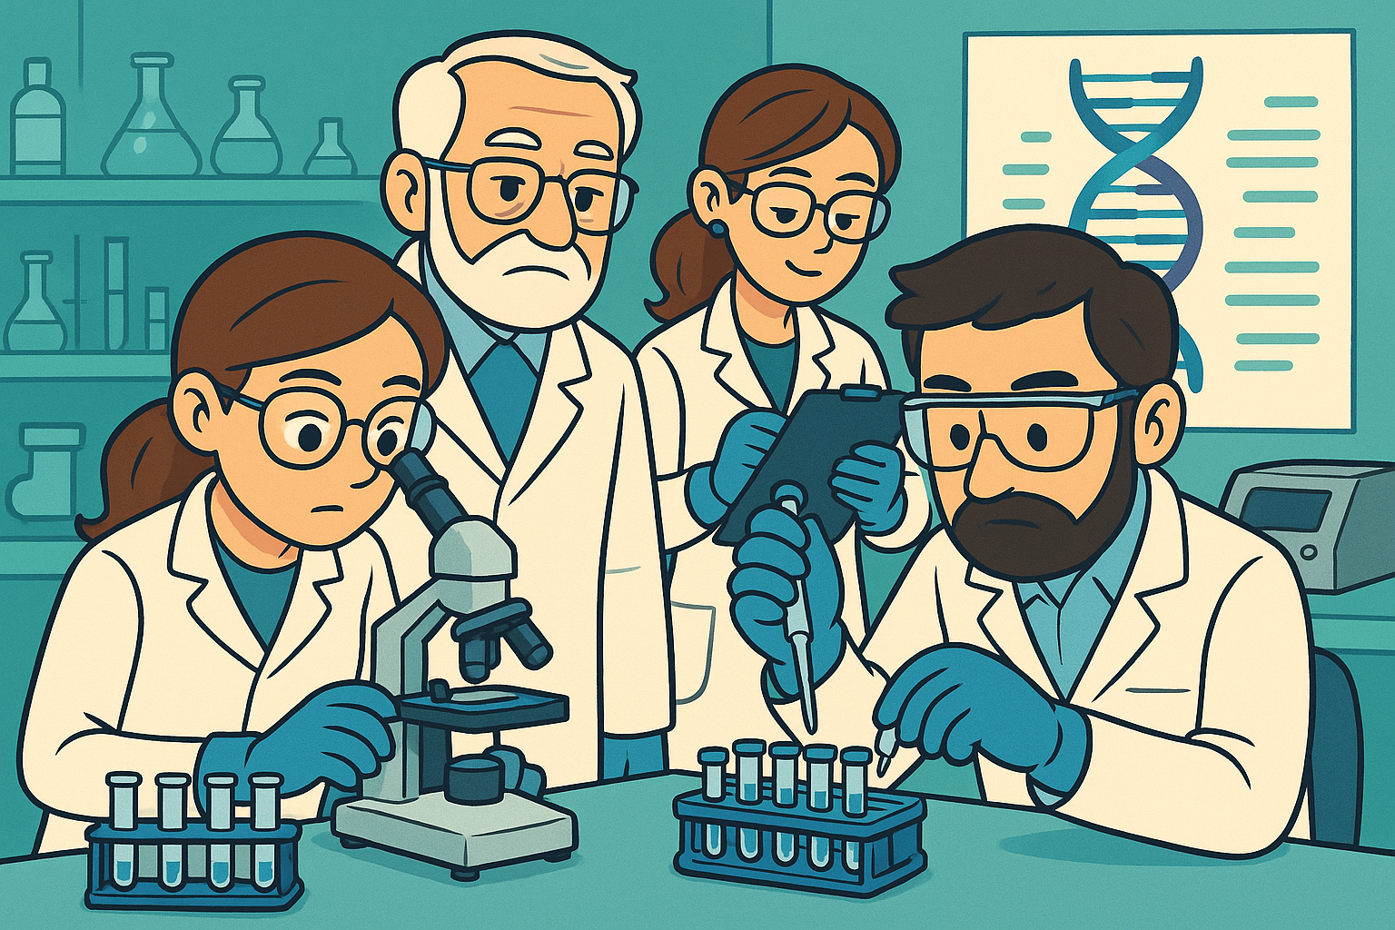
Cosa fa il biologo/biotecnologo all’interno di un laboratorio come il CRIMM?
Trovare la mutazione per poter fare una DIAGNOSI
RICERCARE nuove mutazioni, nuovi collegamenti, per migliorare le cure ecc…
Attività DIAGNOSTICA
Attività di RICERCA
Analisi genetiche di primo livello
Analisi genetiche di secondo livello
Ricerca di base
Ricerca traslazionale
Ricerca clinica (CTU)
Giornata del Paziente 2025
Notes:
E allora cosa facciamo noi in laboratorio?
Cerchiamo proprio queste mutazioni: ci aiutano a capire se c'è una trombocitemia essenziale o un'altra malattia simile.
Facciamo diagnostica per aiutare i medici a fare la diagnosi giusta, e ricerca per migliorare le cure.

Slide 7
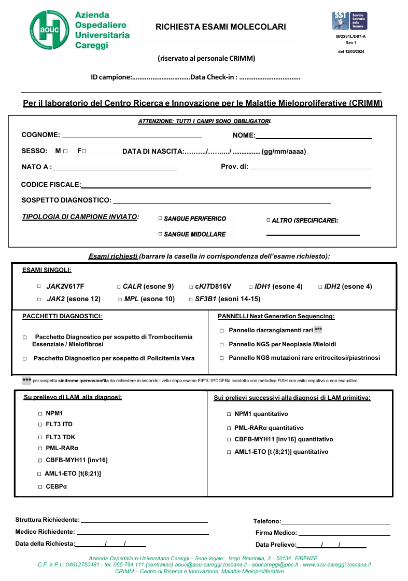
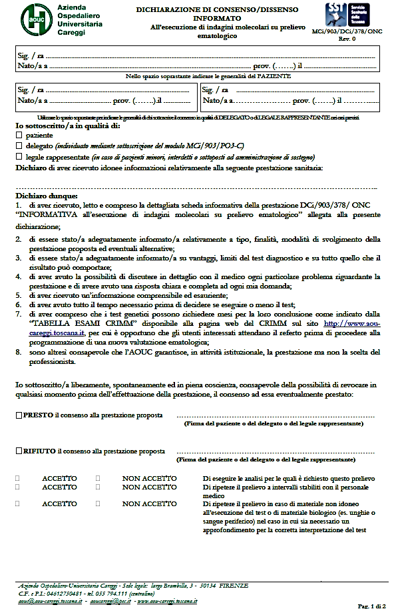
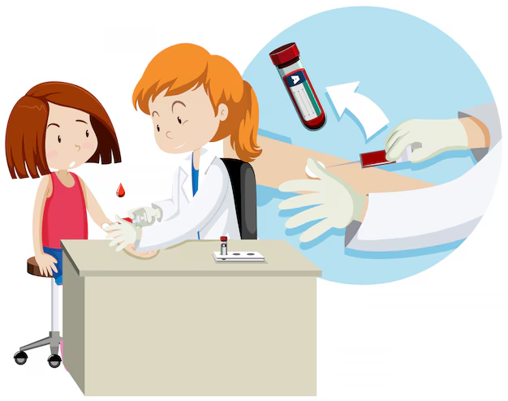

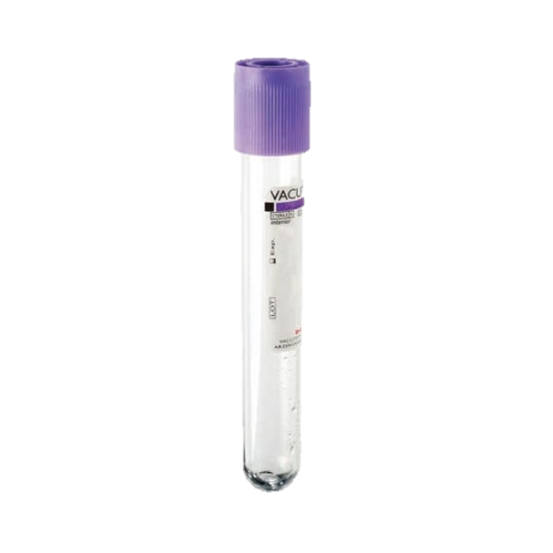
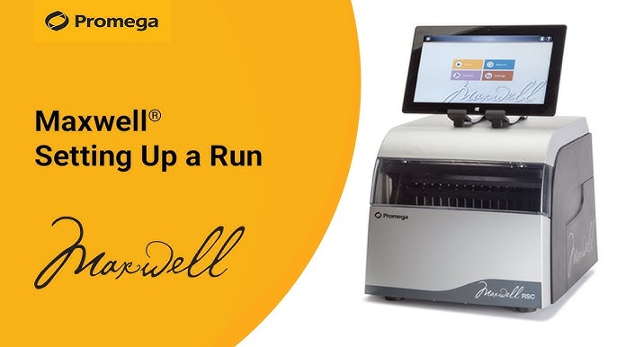
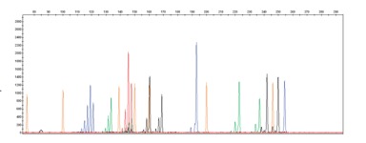
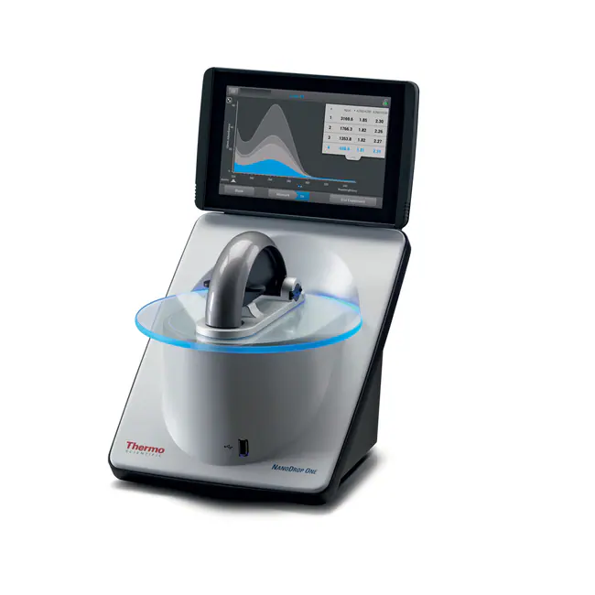
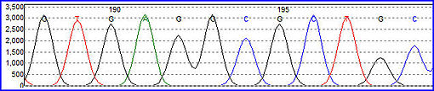
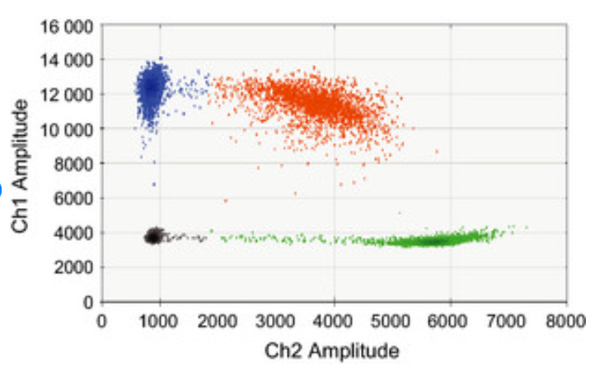
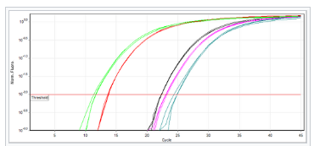
Cosa succede ‘dietro le quinte’ ?
Estrazione DNA
Prelievo Sangue periferico
#2 Provette EDTA da 6 ml
Quantificazione DNA
Esame molecolare
Giornata del Paziente 2025
Notes:
Tutto parte da un semplice prelievo di sangue. In laboratorio arrivano delle provette con anticoagulante EDTA (tappo viola) e la modulistica necessaria per accettare il campione e per fornire il sospetto diagnostico poi il consenso informato che ci autorizzare a fare l’esame.
Da lì, estraiamo il DNA, lo quantifichiamo e poi lo analizziamo per cercare mutazioni nei geni richiesti.

Slide 8
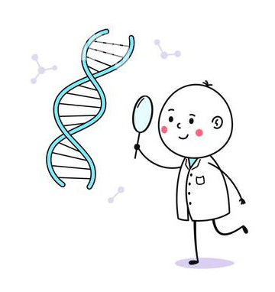
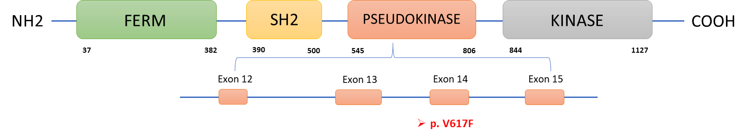
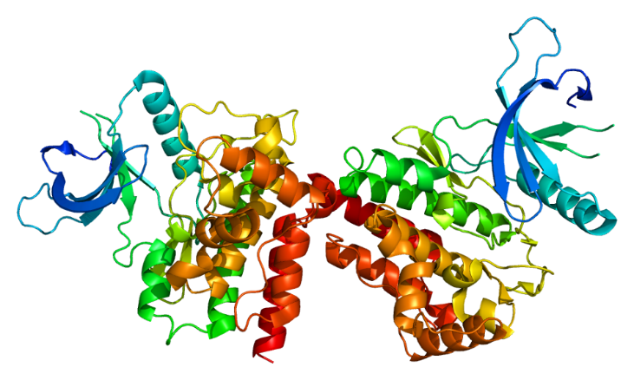
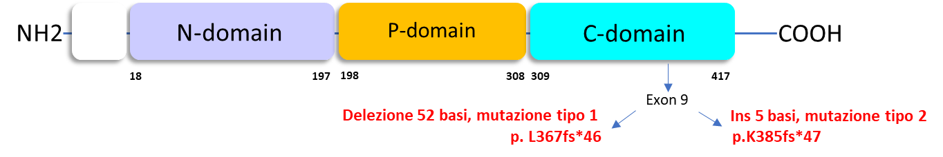
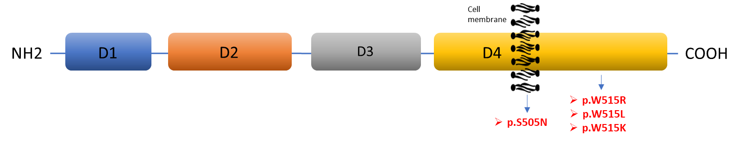
MANUALE
PAROLE
FRASI
DNA
ESONI
PARAGRAFI
CAPITOLI …
DOMINI
GENI …
ALFABETO
BASI AZOTATE
AMINOACIDI
Sospetto Diagnostico: TROMBOCITEMIA ESSENZIALE
JAK2V617F
CALR
Mutazioni atipiche (tipo-1 like, tipo-2 like)
MPL
Exon 10
Giornata del Paziente 2025
Notes:
I principali geni coinvolti e che ricerchiamo nella trombocitemia essenziale sono tre: JAK2 V617F, CALR e MPL. Nelle slides successive farò una breve carrellata su alcune tecniche che utilizziamo per determinare le mutazioni più frequenti nella TE, vedrete delle tecniche diverse perché sono quelle più adatte e sensibili per la rilevazione di quel tipo di mutazione.

Slide 9
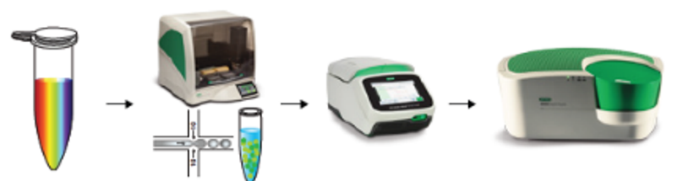
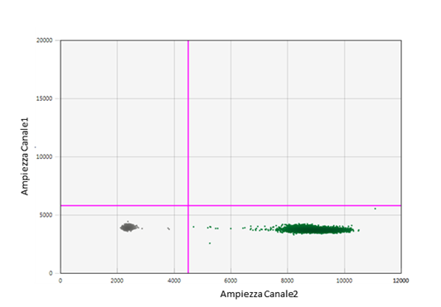
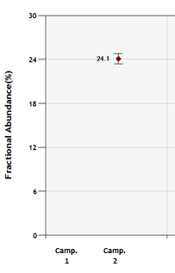
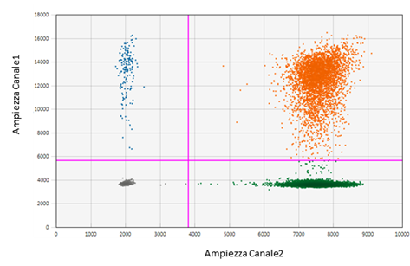
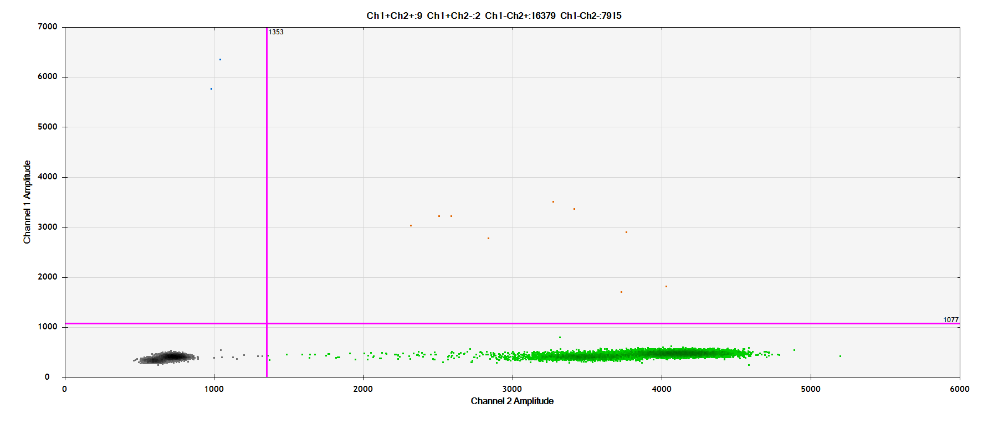
JAK2: p.V617F → Droplet Digital PCR
Campione 1
Campione 2
NEGATIVO (no mutazione)
POSITIVO (si mutazione)
% cellule mutate rispetto alle cellule totali
DUBBIO (che significa??)
% cellule mutate < 1%
Giornata del Paziente 2025
Notes:
Per ogni gene usiamo una tecnica diversa:
Per JAK2 usiamo una PCR molto sensibile detta droplet PCR che ci dice quante cellule sono mutate. L’analisi del risultato è ben visibile anche da un principiante Campione 1 WT, non c’è mutazione mente nel Campione 2 la mutazione è presente.. Da questo è possibile ricavare poi la percentuale di cellule mutate rispetto le celluel totali che compongono il campione.
Il problema sussiste nei casi dubbi, in cui si trovano delle cellule mutate ma non sono abbastanza per poter affermare con sicurezza che il campione sia positivo.

Slide 10
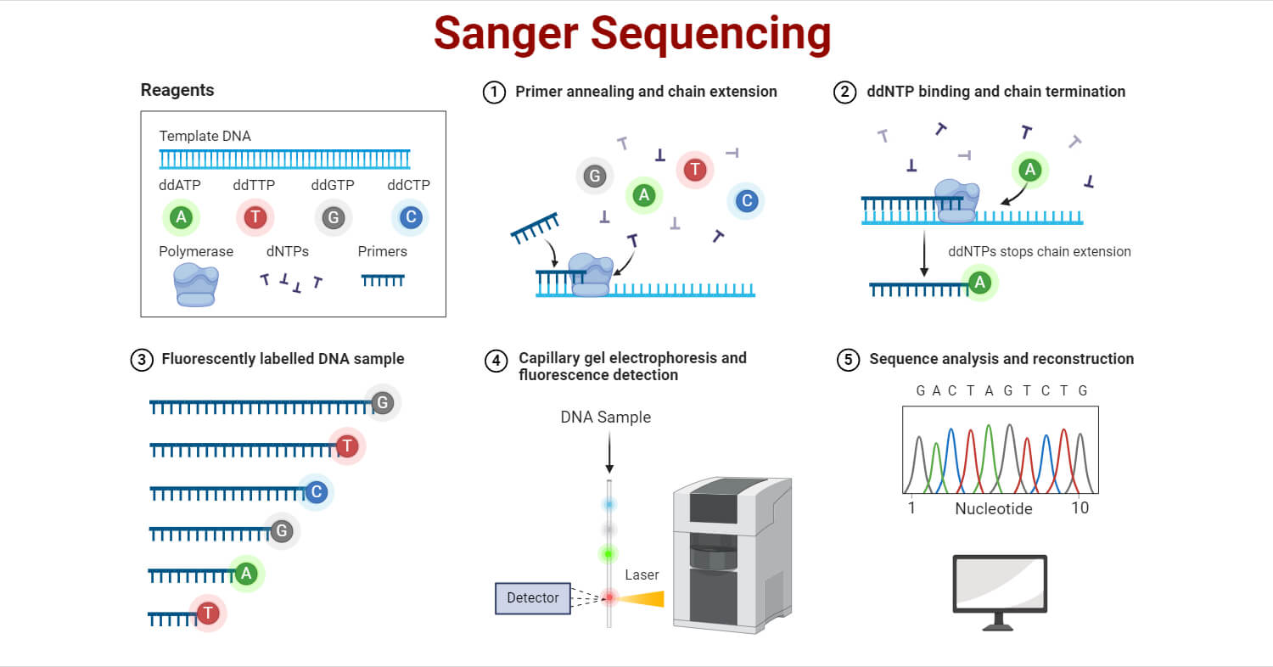
CALR, esone 9 → Elettroforesi capillare
Campione 1
NEGATIVO (no mutazione)
Campione 2
Campione 3
Questa distanza misura 52 paia di basi
Questa distanza misura 5 paia di basi
POSITIVO:
si mutazione
tipo1 delezione di 52 paia di basi nel DNA
POSITIVO:
si mutazione
tipo 2 inserzione di 5 paia di basi nel DNA
Giornata del Paziente 2025
Notes:
Per CALR analizziamo l'esone 9 con un metodo chiamato elettroforesi capillare. In caso di risultato positivo poi si utilizza un’altra tecnica che è men sensibile rispetto alla prima ma permette di confermare e smascherare il tipo di mutazione.

Slide 11
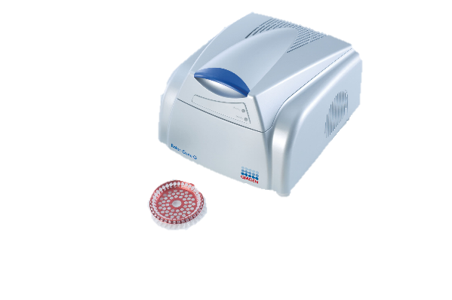
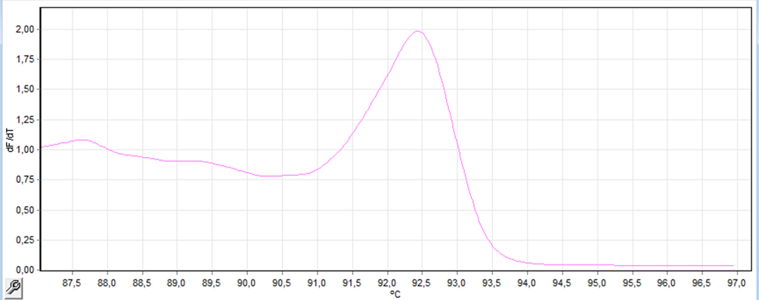
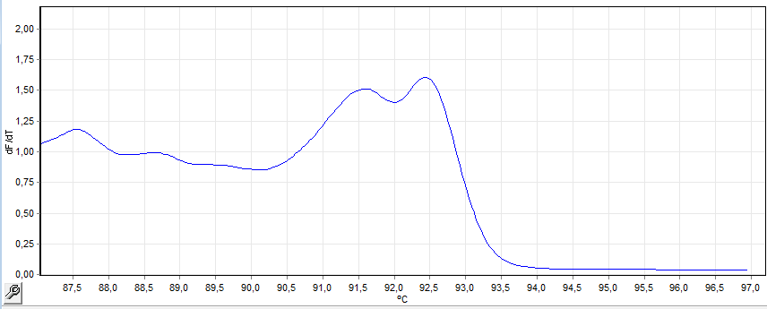
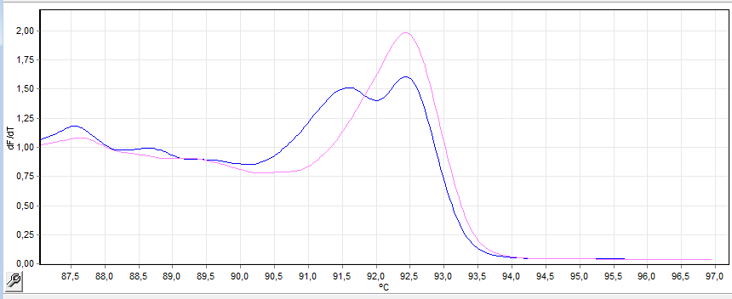
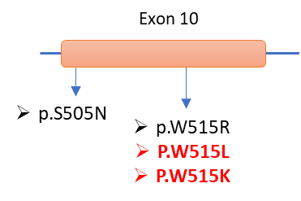
MPL,esone 10 → High Resolution Melting Analysis
Campione 1
Campione 2
NEGATIVO (no mutazione)
POSITIVO (si mutazione)
negativo
positivo
NEGATIVO vs POSITIVO
Giornata del Paziente 2025
Notes:
Per MPL indaghiamo l’esone 10 in cui le mutazioni più frequenti sono la W515L e W515K con la tecnica di high resolution Melting e se il campione è positivo si continua anche in questo caso con la tecnica di sequenziamento Sanger.

Slide 12
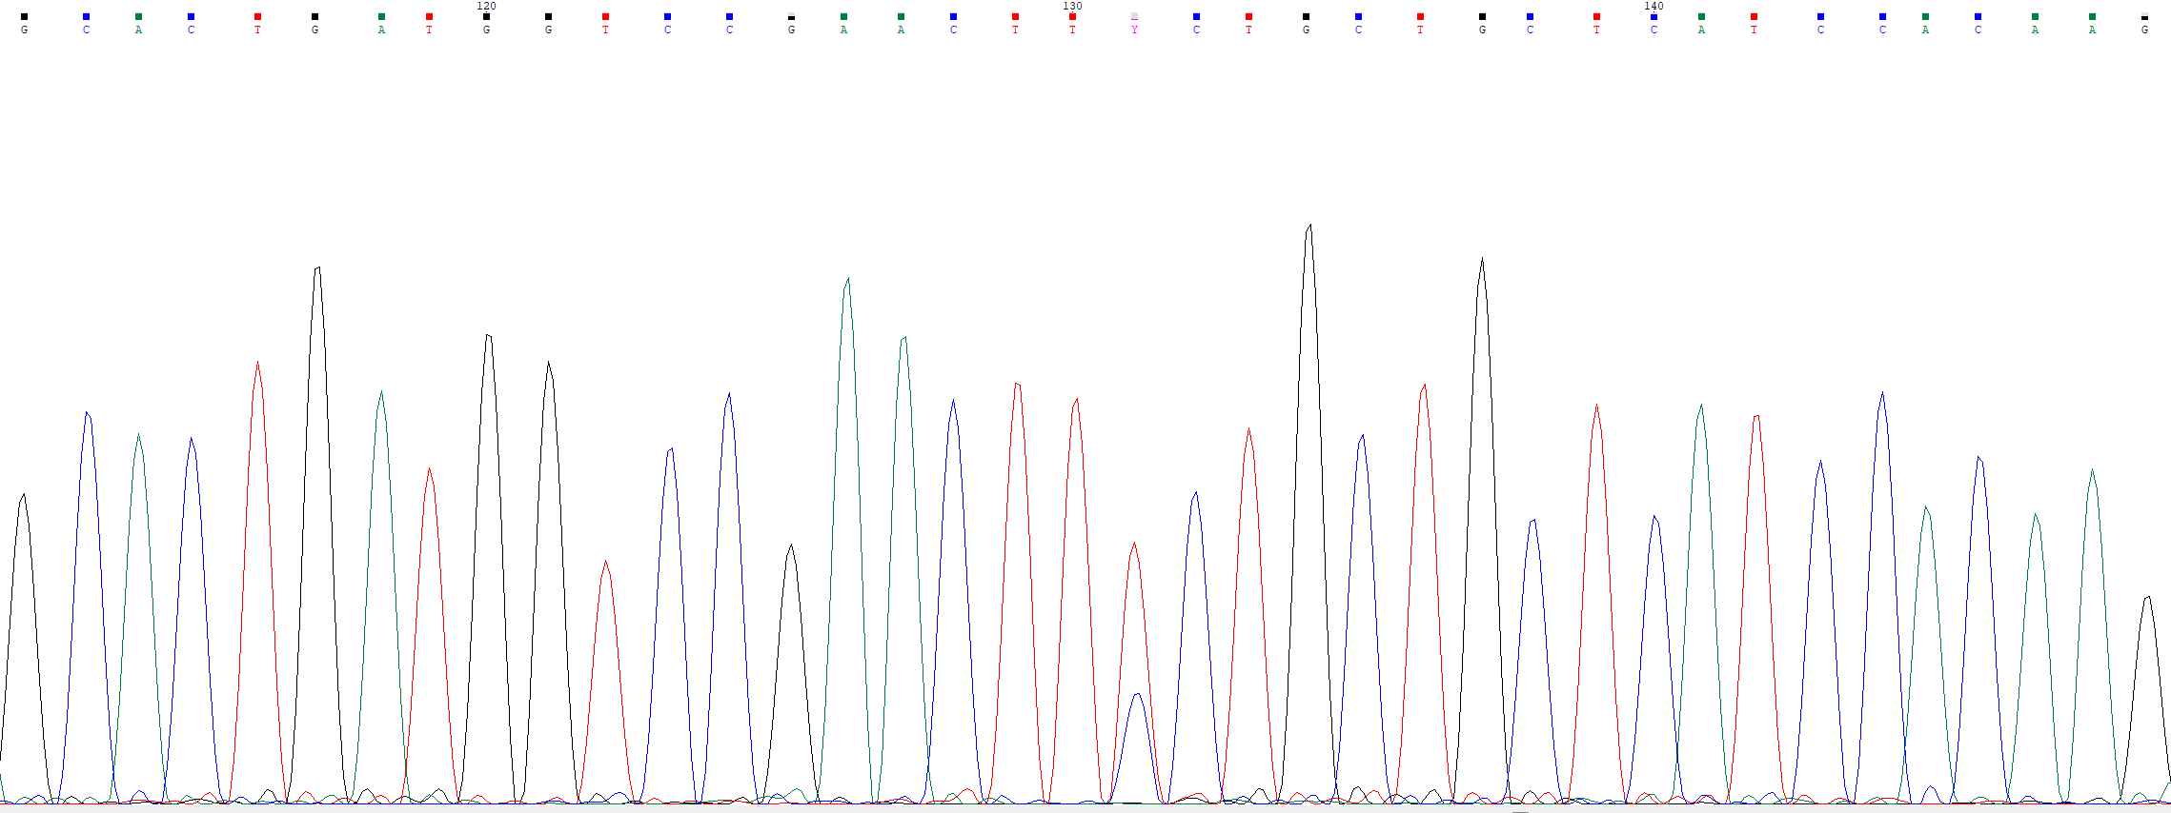
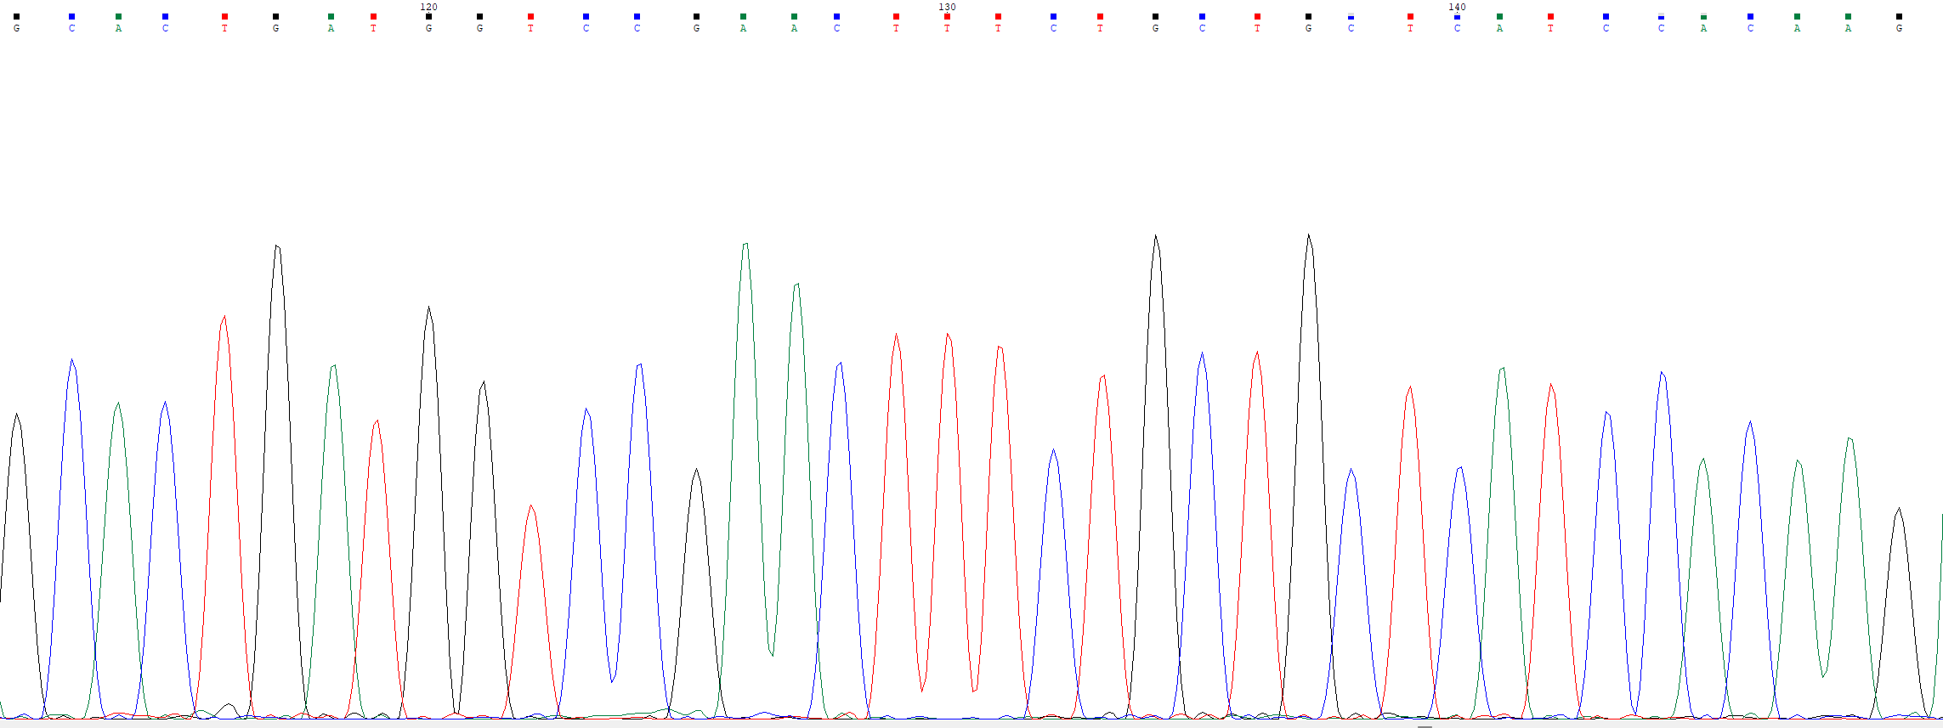
MPL o CALR POSITIVO → Sequenziamento Sanger
Campione mutato
Campione non mutato
Giornata del Paziente 2025
Notes:
Ecco qua quello che vediamo in sede di analisi, un picco aggiuntivo alla sequenza originale.
Se troviamo una mutazione, diciamo che il paziente è "positivo".
Ma se non troviamo nulla, non significa che non ci sia malattia: semplicemente potrebbe esserci una mutazione più rara.
In quel caso, procediamo con tecniche più approfondite, come il sequenziamento completo del DNA.

Slide 13
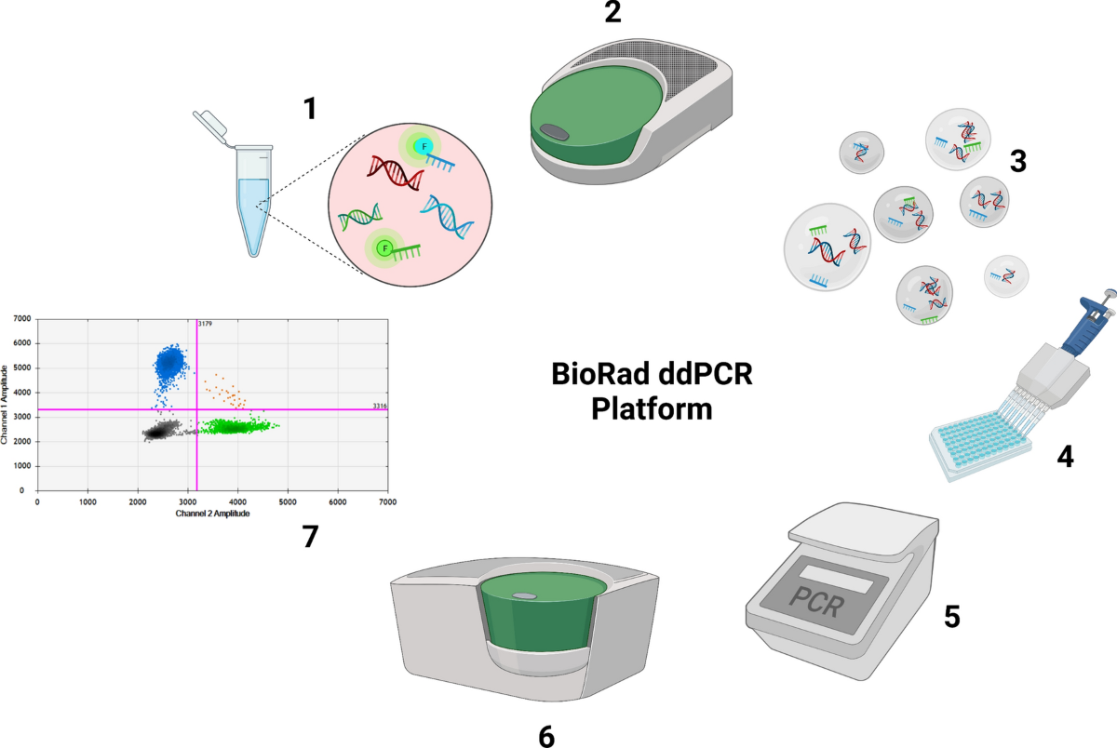

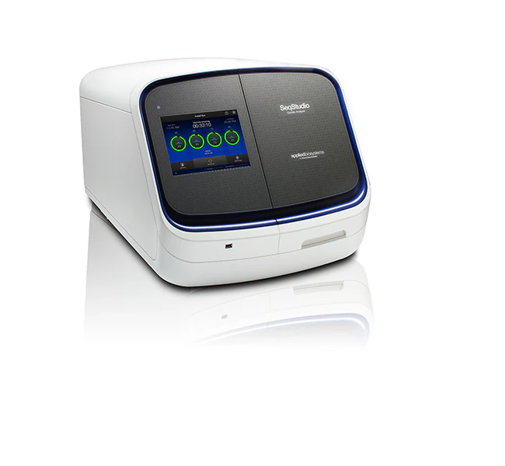
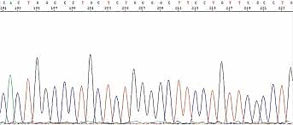
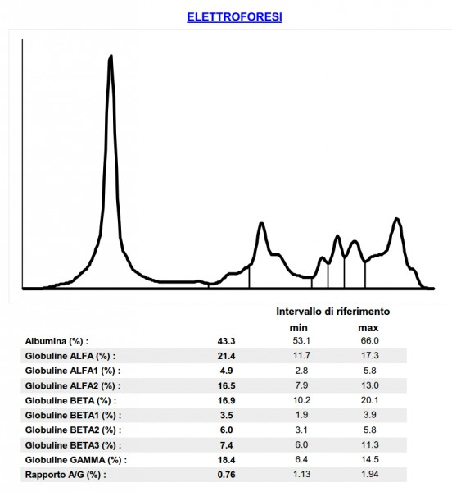
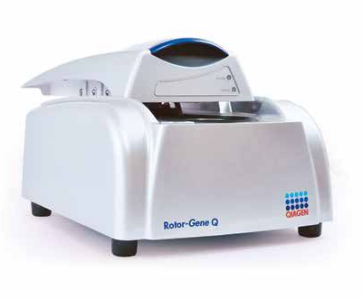
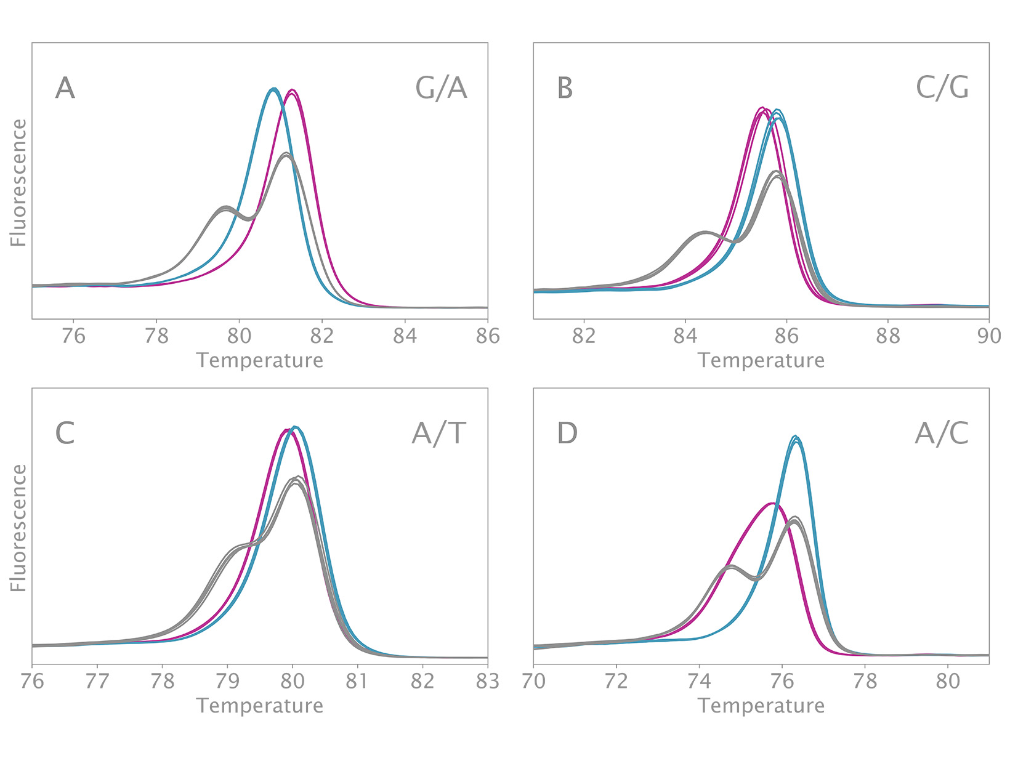

Pacchetto Diagnostico
JAK2
V617F
YES
Mutazione del gene JAK2 cromosoma 9
NO
CALR
YES
Mutazioni del gene CALR (Calreticulina) cromosoma 19. Varianti più comuni:
Tipo 1 (del52), Tipo 2 (ins5)
NO
Elettroforesi capillare + sequenziamento Sanger
MPL
Mutazioni del gene MPL
cromosoma 1. Varianti più comuni:
MPL W515L o MPL W515K
YES
NO
E se tutto è negativo?
Rotorgene + sequenziamento Sanger
Giornata del Paziente 2025
Notes:
Altra richiesta che ci viene fatta è il pacchetto diagnostico per sospetto di trombocitemia essenziale, che non è altro questi esami singoli eseguiti in maniera sequenziale. Se l’esame è positivo l’indagine si ferma se invece il campione è negativo si prosegue.
Ma se è tutto negativo?

Slide 14
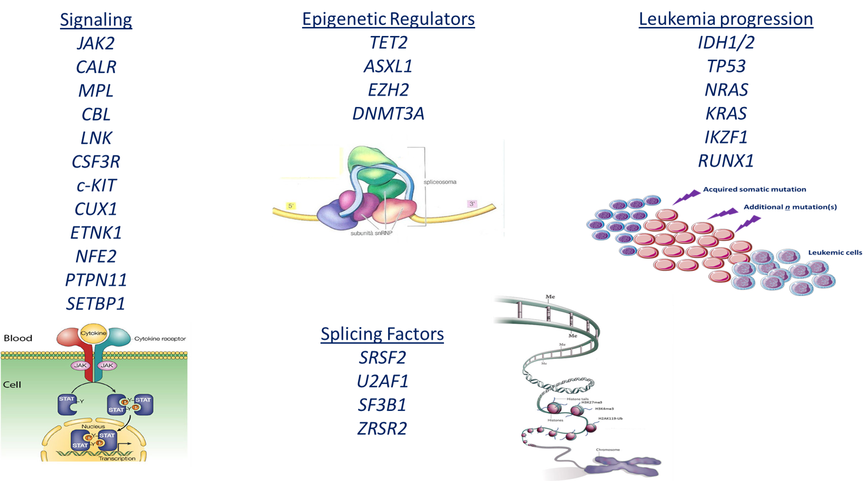
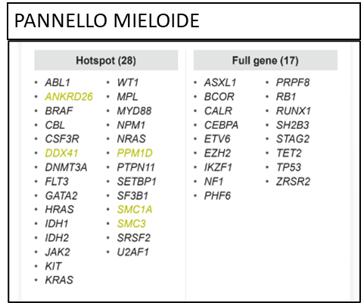
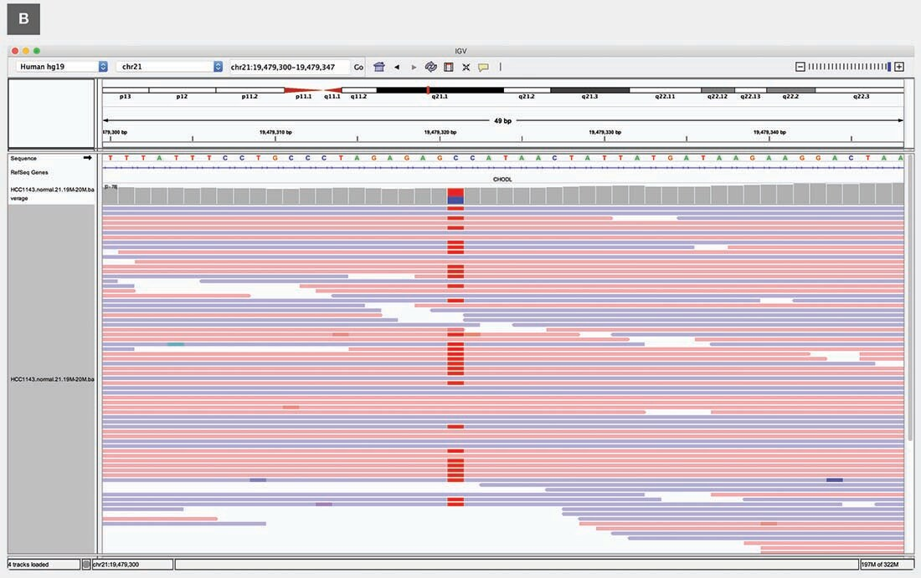
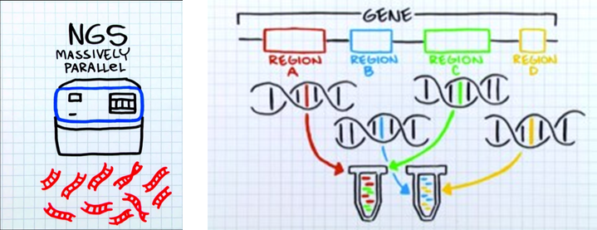
Campione triplo negativo
SEQUENZIAMENTO NGS
Tecnica che permette di sequenziare molte regioni di DNA
Pannello NGS è un insieme selezionato di geni o regioni del DNA che vogliamo analizzare
Giornata del Paziente 2025
Notes:
Quando nessuna delle tre mutazioni è presente, parliamo di pazienti "triplo negativi".
Qui entra in gioco il sequenziamento NGS, che ci permette di esplorare tutto il DNA coinvolto e trovare altre mutazioni utili per la diagnosi.
Immaginiamo di avere un enorme libro (DNA) e voler leggere solo alcuni capitoli o pagine: il pannello ti dice quali parti sono più rilevanti da leggere .

Slide 15
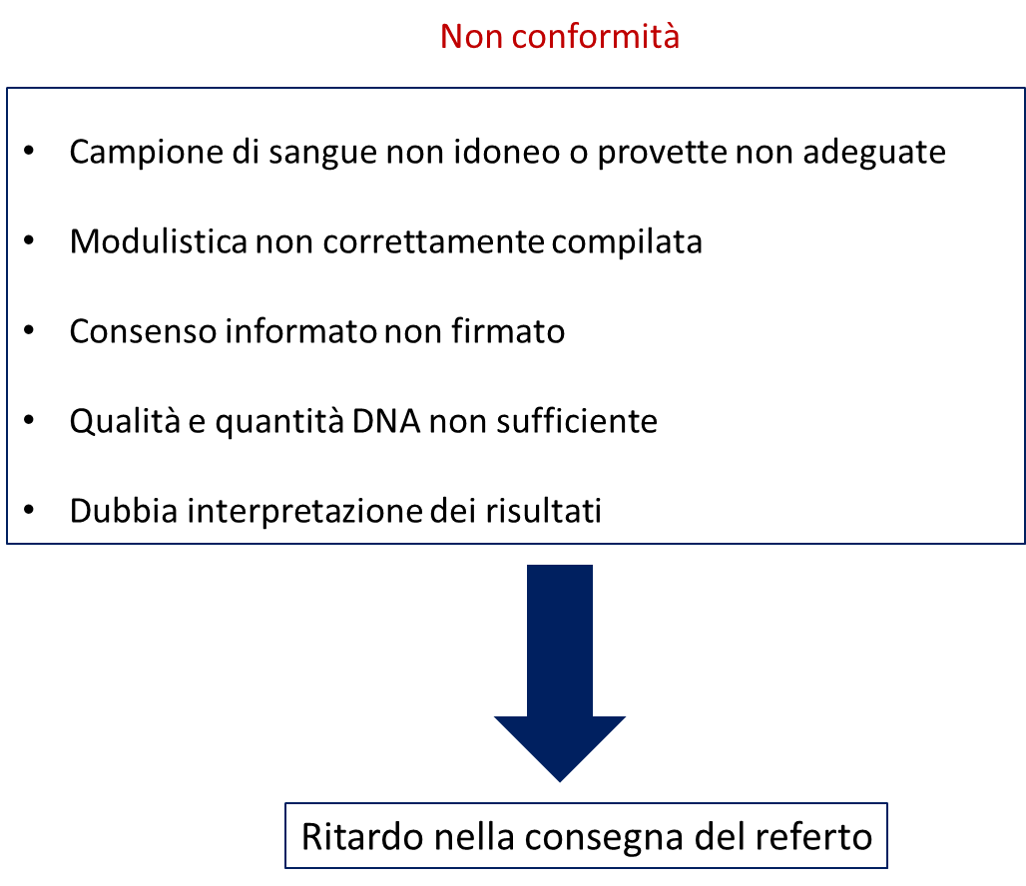

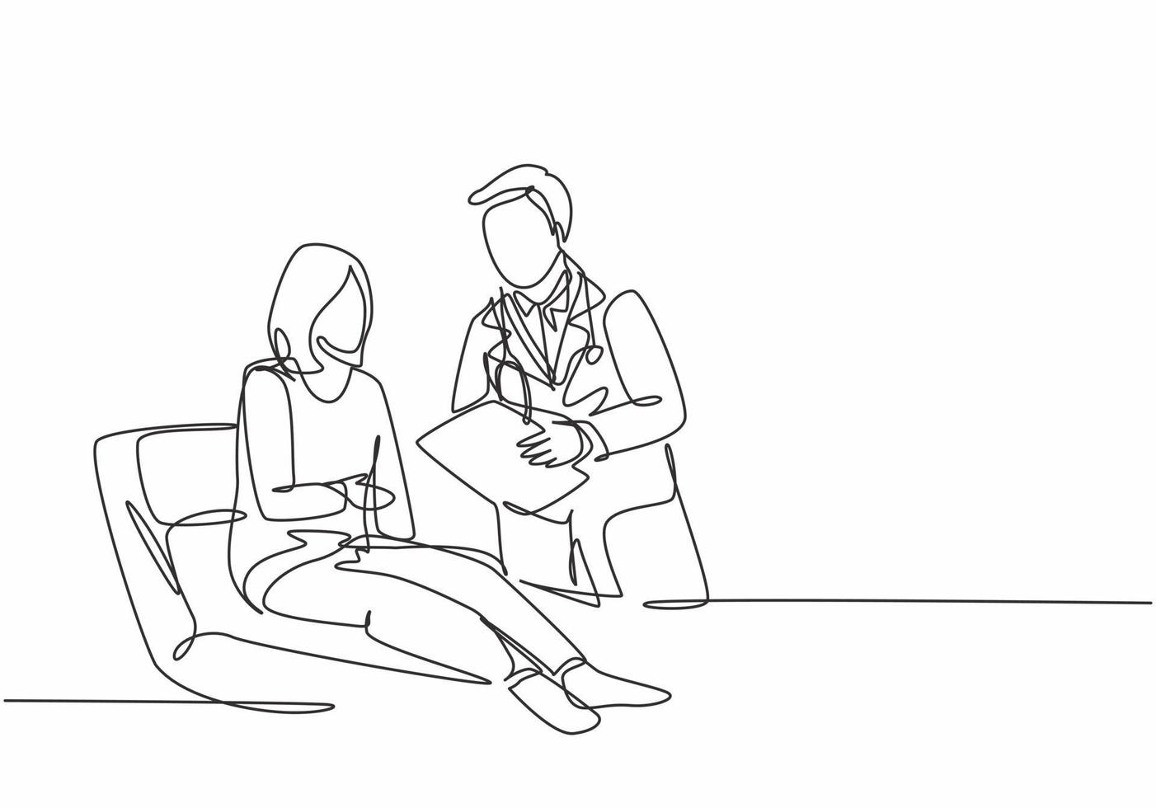
INSERIMENTO RISULTATI, FIRMA E CONSEGNA REFERTO
Nome Cognome
Data di nascita ….
Esito esame
Eventuali note
Firma
Giornata del Paziente 2025
Notes:
Una volta conclusi tutti gli esami, prepariamo un referto.
Il documento viene firmato e consegnato al medico, che lo userà per confermare la diagnosi e decidere la terapia più adatta.
Però ahimè ci possono essere delle non conformità che possono determinare un ritardo nella consegna del referto.

Slide 16
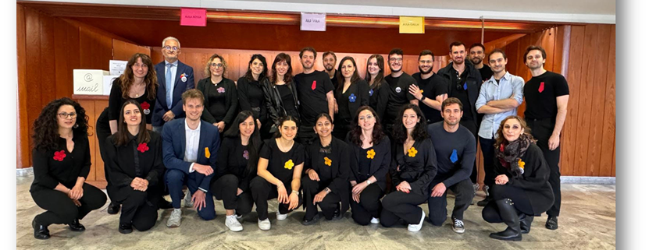

Grazie per l’attenzione!
Notes:
In sintesi, il nostro lavoro serve per dare un nome preciso alla malattia e per personalizzare le cure non dimenticandoci mai che dietro ogni provetta ci sono delle persone.
Vi ringrazio davvero per l'attenzione.
Spero di avervi aiutato a capire meglio cosa succede "dietro le quinte" in laboratorio, e perché è così importante fare questi test.

